Slide 1

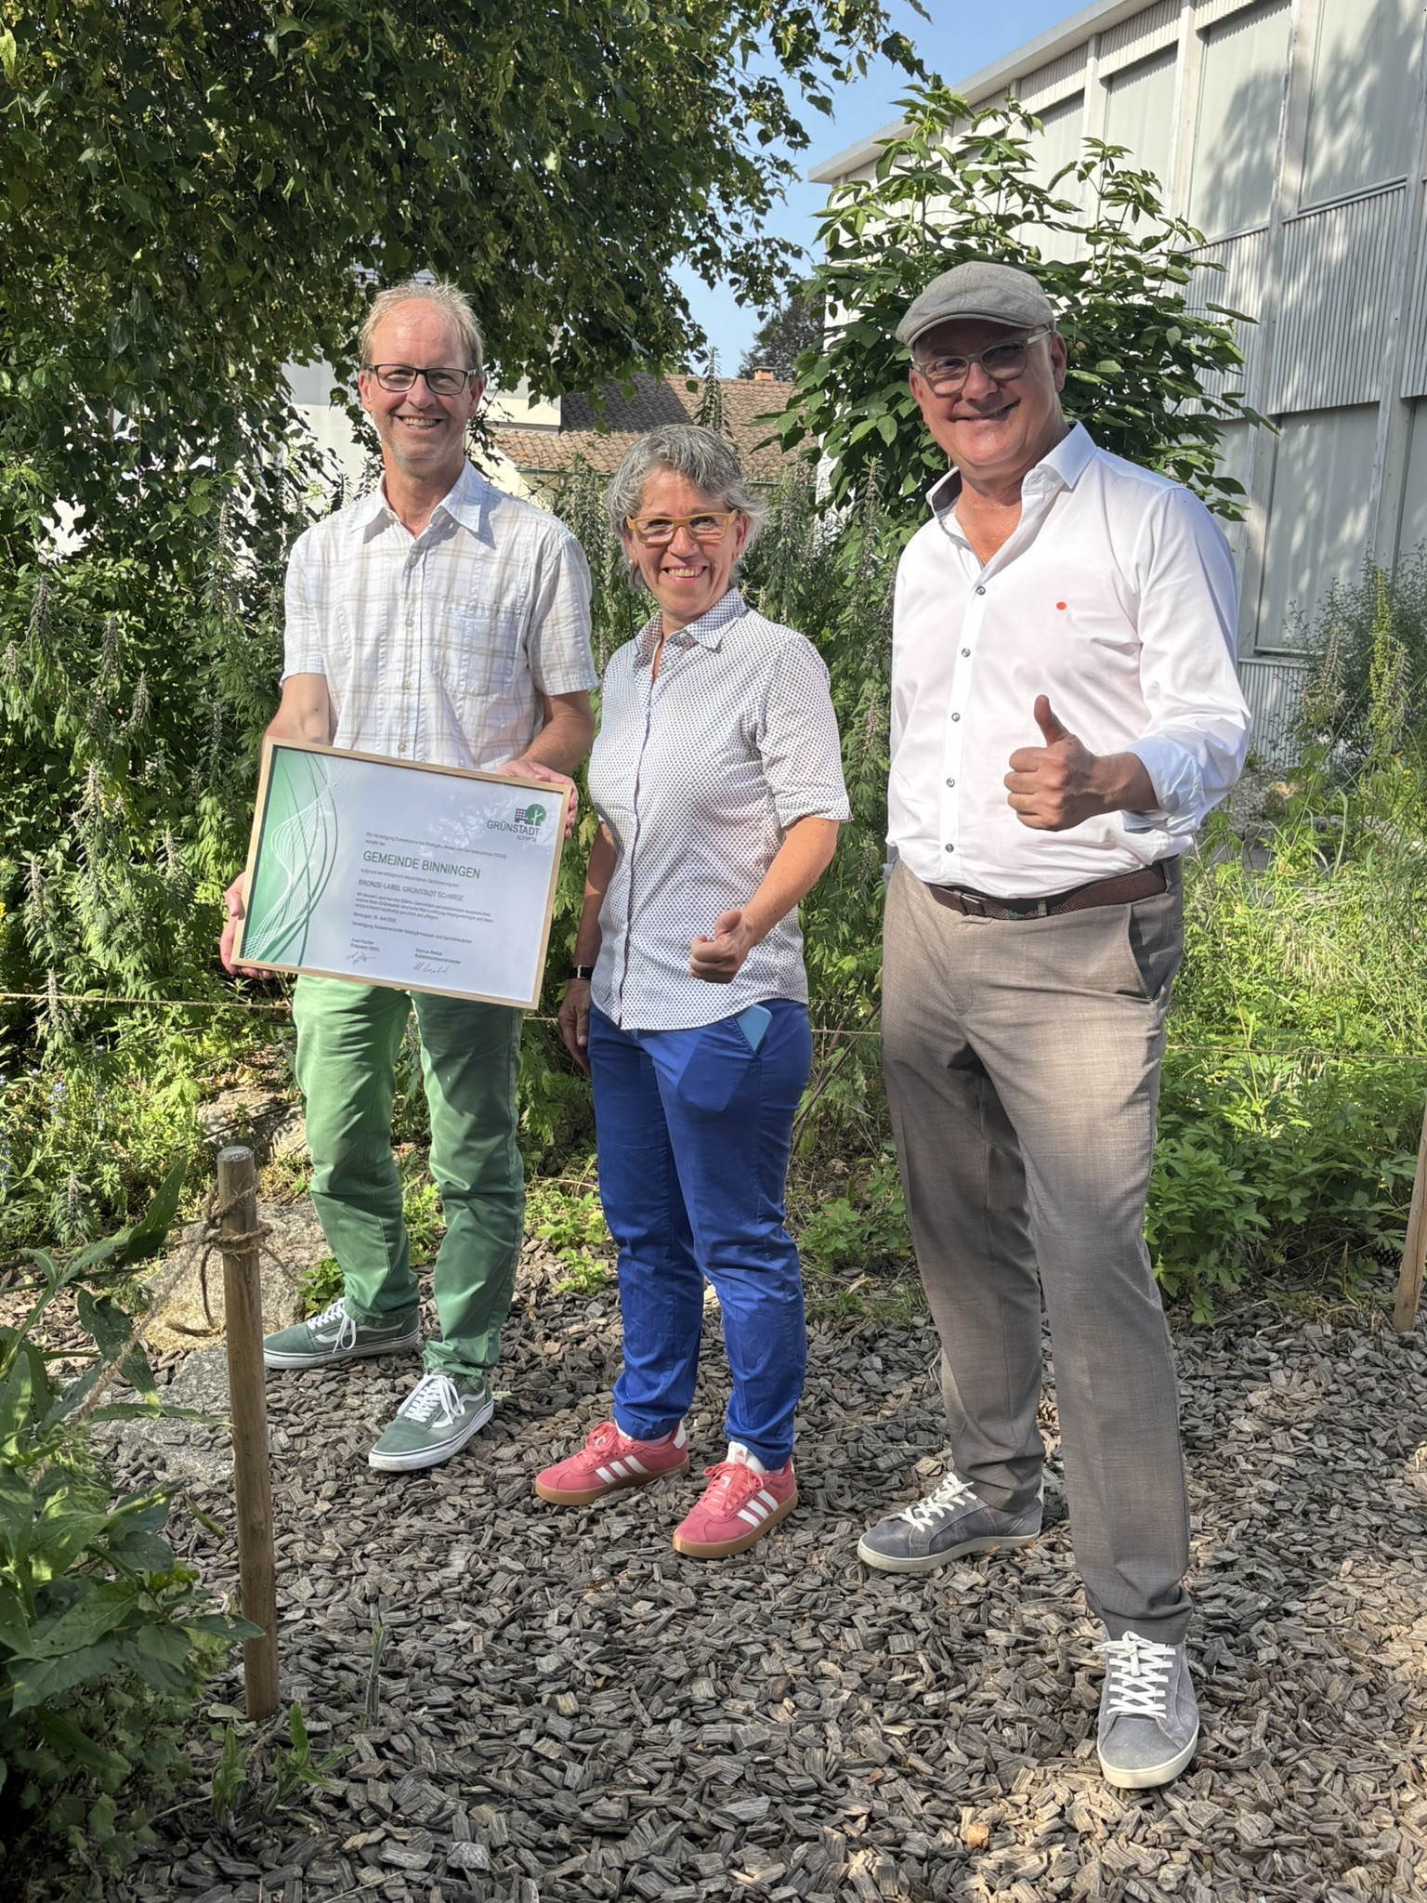
Binningen ist Grünstadt
Audit: 27. März 2025
Feier: 13. Juni 2025

Slide 2
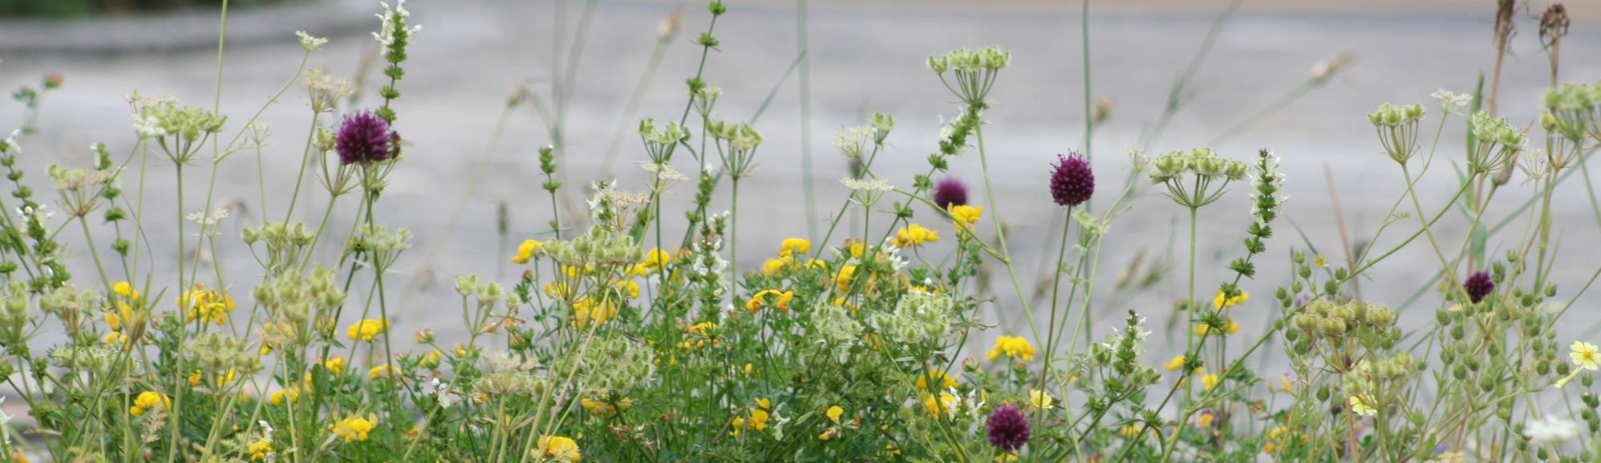
Warum haben wir uns für Grünstadt entschieden?

Slide 3
Warum haben wir uns für Grünstadt entschieden?
Das übergeordnete Nettonullziel erfordert praktisch gleichzeitig Massnahmen bezüglich Biodiversitätsförderung, Wasserspeicherung und der Umstellung der Energiebasis in Kombination mit neuen Mobilitätslösungen.

Slide 4
Warum haben wir uns für Grünstadt entschieden?
Diese Herausforderungen können kleine oder mittlere Gemeinden wie Binningen meistern, indem sie sich kontinuierlich verbessern. Es braucht Zeit und Geld! Genau dafür ist ein Management-system wie Grünstadt hilfreich und nützlich.
Das übergeordnete Nettonullziel erfordert praktisch gleichzeitig Massnahmen bezüglich Biodiversitätsförderung, Wasserspeicherung und der Umstellung der Energiebasis in Kombination mit neuen Mobilitätslösungen.

Slide 5
Welche Voraussetzungen brachte Binningen für «bronze» mit?

Slide 6
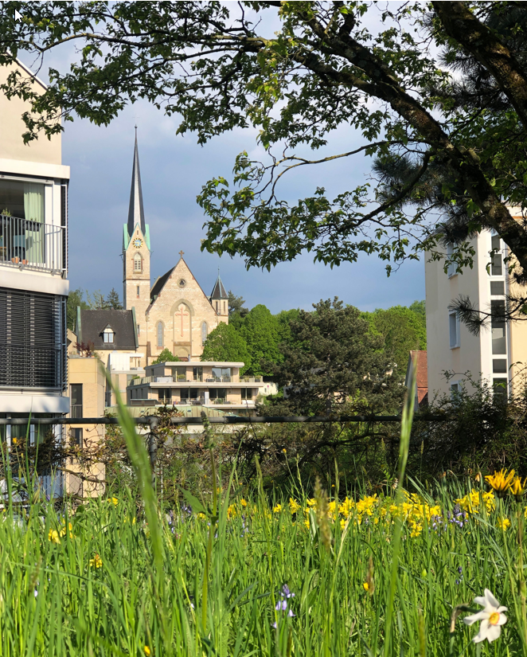
Integraler Ansatz Binningens:
Die Themen Grün, Klima und Energie sowie Mobilität und Abfall werden bereits seit längerem zusammen «gedacht» und im Ressort Umwelt zusammengefasst. Dies ist nicht in allen Gemeinden so.
Vorreiterrolle: Binningen wäre erste «Grünstadt»-Gemeinde in BL.

Slide 7
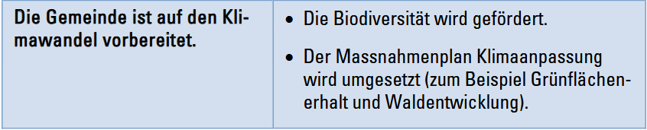
Vision:
Der neue Legislaturplan 2024-2028 formuliert (erstmals) klar:
«Die Biodiversität wird gefördert.»

Slide 8
Wichtige bisherige Etappen auf dem Weg zu naturnahen Grünräumen:
Sensibilisierung der Bevölkerung (Hochstammobstgarten)
Förderung einheimischer Fauna/Flora (Biotoplandschaft ob. Weiherbach)
An mehreren Standorten der Gemeinde wurde in den letzten Jahren auf Biodiversitätsflächen-bewirtschaftung umgestellt.

Slide 9
Woran müssen wir für «silber» oder «gold» arbeiten?

Slide 10
Umsetzung Massnahmenkatalog Klimaanpassung:
Schwammstadtmassnahmen
  -> Bezug zum Instrument Energiestrategie (wenn Sommer immer trockener werden, ist Retention wichtig: sie ersetzt/senkt den Frischwasser- verbrauch zur Erhaltung der Grünräume - und damit die Energie für Frischwasseraufbereitung)
  Klimaangepasste öffentliche Räume
  Mehr Grün am Bau (SNBS)
  Biodiversitätsflächen als CO2-Senken
  Einbezug der Bauernhöfe

Slide 11
Entwicklungsachsen:
Biodiversitätsstrategie (ggf. in Abstimmung auf Freiraumkonzept)
Integrales Grünflächenmanagement komplettieren (z.B. digitale Pflegepläne)
Bei Neubauten siedlungsökologische Aspekte von Anfang an mitdenken
Anwendung von Standards (SNBS etc)
Mehr Verrechtlichung (bspw. Pflanzung von Wechselflor beim Friedhof beeinflussen)
Die Bevölkerung bei der Gestaltung von Stadtraum mitreden lassen

Slide 12
Wie geht es weiter:
Beibehaltung der Arbeiten, die uns «bronze» gebracht haben.
Verbesserung der angemahnten Punkte, um «silber» zu erreichen.
Abstimmung des Grünstadt-
  Managementsystems mit unserem Mass-
  nahmenplan «Klimaanpassung» sowie
  der geplanten Biodiversitätsstrategie

Slide 13
Was war gut:
Begleitung durch Grünstadt-Coach
Intensiver, aber bereichernder Audit
Label-Übergabe als kleines Volksfest

Slide 14
Was war gut:
Begleitung durch Grünstadt-Coach
Intensiver, aber bereichernder Audit
Label-Übergabe als kleines Volksfest
Was wünschen wir uns:
Einige Leitplanken, wie es nach der ersten Zertifizierung weitergeht: Was ist «muss», was ist «kann»?

Slide 15
Danke!

